Slide 1
Hvordan fremme bruk av utsorterte materialer?
3. april 2019
Anne Therese Gullberg
Notes:
----
Avtalt disposisjon – punkt 7 ut (nåværende punkt 7 er tidligere punkt 8).
KL
1) Oppsummerer funnene fra kartlegging av politiske partier.
2) Oppsummerer funnene fra kartlegging av organisasjonene.
3) Hva forteller dette oss? Få er engasjerte. Få har kunnskap. Nedside, men også en oppside.
Betyr at veien frem til politiske vedtak er lenger enn det vi kunne ønske oss,
men gir oss samtidig rom til å sette agendaen selv og utforme løsningene på riktig måte.
4) Men da må vi engasjere oss både i å synliggjøre problemet og definere løsningene. Dette endrer ikke seg selv. Politikerne kommer ikke til å løse dette – vi må ta grep.
Innføre produsentansvar for plasten som ikke er omfattet av produsentansvar i dag.
Innføre felles kvalitetskriterier på resirkulert plast/standarder.
Krav om innblanding av resirkulert plast.
Avgift på produkter som kun benytter jomfruelig plast/ikke når kravet om innblanding.
Offentlige anskaffelser kan stimulere etterspørsel etter resirkulerte råvarer
5) Dere har en unik mulighet til å bygge engasjement lokalt – kombinert med å hjelpe med å utforme løsningene nasjonalt.
6) Slik flytter dere en politisk sak. Den politiske formelen.
7) Også må vi finne gode og klare svar når politikerne spør hva de skal gjøre.

Slide 2
Sirkulær økonomi
Avfall er ressurser på avveie
Notes:
Manus:
Vi har en utfordring:
Vi skal på noen få år gå fra en liniær til en sirkulær økonomi.
Vi samler inn plast – og vi skal samle inn enda mer i årene som kommer, men da må vi også sørge for at den resirkulerte plasten kommer til nytte.
Vi må utvikle markedet for utsortert plast – fra et umodent marked til et stort og velfungerende marked som bidrar til at vi kan slutte den sirkulære sirkelen.
Dette er utgangspunktet for prosjektet vi har jobbet med siden nyttår - sammen med dere i KS Bedrift.
Vi som er her i dag vet at det ligger store muligheter i den sirkulære økonomien. Det er et kinderegg – med muligheter for arbeidsplasser, verdiskaping og miljø.
Men det er fremdeles et godt stykke fram.
For det markedet for utsortert plast er umodent. Det må utvikles.
Avfall er ingen ressurs før noen ser nytten av den.
Så hva kan vi da gjøre?

Slide 3
Hvordan skape et marked – raskere enn markedet selv?
Markedet kan skape seg selv.
Men ikke nødvendigvis raskt nok.
Hva er det politiske handlingsrommet for å bidra mer til å skape et marked?
Innføre produsentansvar for plasten som ikke er omfattet av produsentansvar i dag.
Innføre felles kvalitetskriterier på resirkulert plast/standarder.
Krav om innblanding av resirkulert plast.
Avgift på produkter som kun benytter jomfruelig plast/ikke når kravet om innblanding.
Offentlige anskaffelser kan stimulere etterspørsel etter resirkulerte råvarer.
Notes:
Vel – vi må skape et slikt marked.
Markedet kan skape seg selv.
Men ikke nødvendigvis raskt nok.
Derfor er vi i Kruse Larsen blitt bedt om se nærmere på det politiske handlingsrommet for å bruke ulike politiske virkemidler til å skape et mer modent marked for utsortert plast.
Vi har sett på 5 ulike virkemidler:
Innføre produsentansvar for plasten som ikke er omfattet av produsentansvar i dag.
Innføre felles kvalitetskriterier på resirkulert plast/standarder.
Krav om innblanding av resirkulert plast.
Avgift på produkter som kun benytter jomfruelig plast/ikke når kravet om innblanding.
Offentlige anskaffelser kan stimulere etterspørsel etter resirkulerte råvarer

Slide 4
En statusrapport fra prosjektet: Hvor står vi nå?
Det store spørsmålet er:
Finnes det politisk handlingsrom for å skape et marked for utsortert plast?
Hva sier politikerne?
Hva sier organisasjonene?
Hva sier dere som medlemmer i KSB?
Hva er de foreløpige konklusjonene våre?
Og hvor går veien videre?
Notes:
Idag skal jeg gi dere en statusrapport fra prosjektet.
Det store spørsmålet er:
Finnes det politiske handlingsrom for å skape et marked for utsortert plast?
Hva sier dere som medlemmer i KSB?
Hva sier politikerne?
Hva sier organisasjonene?
Hva er de foreløpige konklusjonene våre?
Og hvor går veien videre?

Slide 5
Medieanalyse

Slide 6
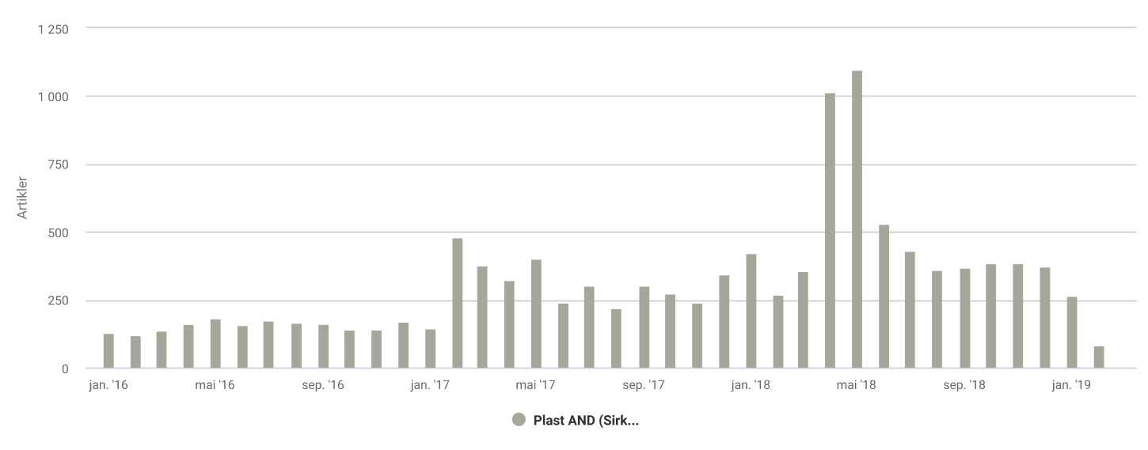
Dekningen over de siste tre årene, viser markert mer oppmerksomhet etter at «plasthvalen» strandet
Gåsenebb-hvalen strander på Sotra
Strand-ryddedagen 2017
Strand-ryddedagen 2018
Strand-ryddedagen 2018
Søkestreng: Plast AND (Sirkulærøkonomi OR avfall OR forurensing OR gjenvinning OR produsentansvar OR materialavgift OR kildesortering OR resirkulering OR engangsplast OR emballasje OR emballasjeavgift)
Notes:
Når vi ser på mediedekningen av plast og sirkulærøkonomi,
ser vi et brennende engasjement for plast.
Og det var den nå etterhvert berømte strandede hvalen som åpnet øynene til det norske folk.
Siden januar 2017 har antall artikler økt markant.
Grunnivået har gått opp
Strandrydding på topp

Slide 7
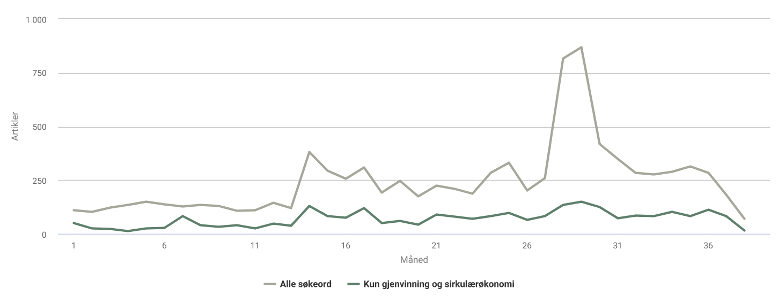
Sammenlikning av søk
Dekning over tid viser at saker om plastforurensing sjelden omtaler gjenvinning og sirkulærøkonomi. Plast fremstilles ikke som ressurser på avveie, men som avfall.
Notes:
Samtidig er det viktig å legge merke til at det er plastforurensing og plast i havet som får mest oppmerksomhet.
Det er langt mindre oppmerksomhet om sirkulær økonomi og gjenvinning.
Vi ser dessuten at plast ikke fremstilles som ressurser på avveie, men som avfall.

Slide 8
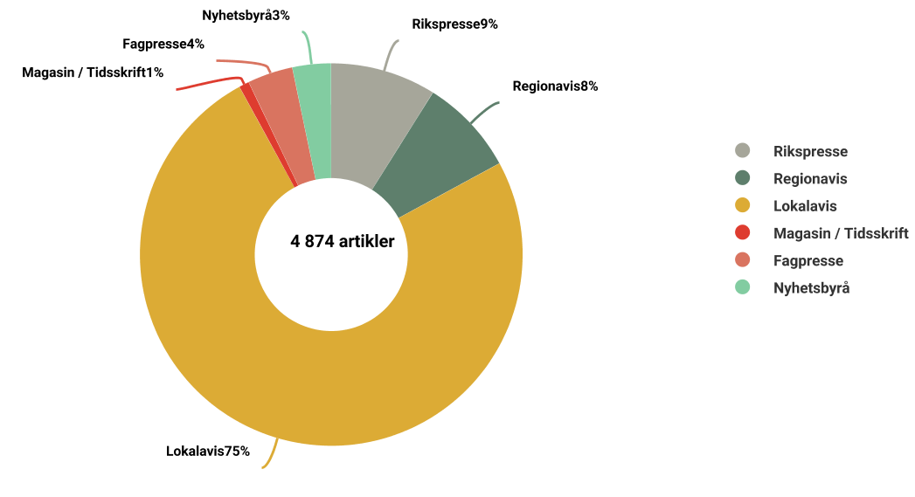
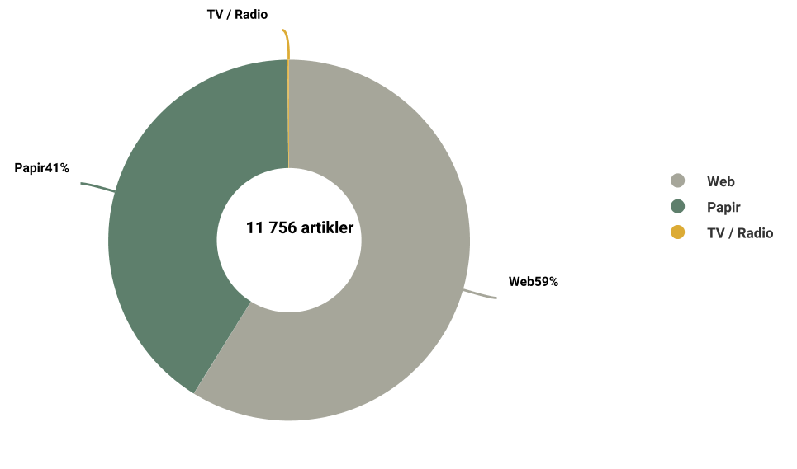
Dekning per kildekategori
Papirmedier
Kildetype
Diagrammene viser at lokalavisene er engasjert i plastforurensingsproblematikk. Dette gjør også at det er en stor andel av papirmediene som tar opp slike saker både i form av redaksjonelle oppslag og innlegg/kronikker.

Slide 9
Dekning per fylke, uten riksmedier
Artikler
Søkestreng: Plast OG gjenvinning eller sirkulærøkonomi

Slide 10
Partiprogrammer og Granavolden-plattformen

Slide 11
Hva sier politikerne
Interessentundersøkelse
Samtaler med sentrale stortingspolitikere fra både regjeringspartiene og opposisjonen.
Hva forteller politikerne:
Plastforurensing står høyt på dagsorden – med mye fokus på plast og plast i havet.
Dagens system, med sorterings- og forbrenningsanlegg, fungerer bra.
Lite konkret å si om ulike virkemidler.
Foto: Stortinget.no
Notes:
Vi har gjennomført en interessentanalyse – basert på medieanalyse, dokumentanalyse og
ikke minst samtaler med sentrale stortingspolitikere fra både regjeringspartiene og opposisjonen.
Hva forteller så politikerne:
Plastforurensing står høyt på dagsorden – det er mye fokus på plast og plast i havet.
Dagens system med sorterings- og forbrenningsanlegg fungerer bra.
Og de peker også på at det alltid er en risiko ved å endre et system som fungerer.
Don´t fix it if it ain´t broken.
Dermed er det heller ikke så rart at politikerne er lite konkrete når det kommer til politiske virkemidler for å
utvikle markedete for utsortert plast.
Når du sier plast til en politiker,
forteller politikerne den samme historien som nok har festet seg hos mange utenfor avfallsbransjen,
og som også miljøorganisasjonene forteller:
Plast i havet er en stor utfordring.
Plast i havet kommer i stor grad fra 4-5 asiatiske land.
I Norge er vi nærmest verdensmestre i å samle inn plast i et lukket system.
Vi bør selvfølgelig kutte ned på unødvendig engangsplast og plastposer,
Men det viktigste er at den samles inn – og at den sorteres.
Det er få som forteller historien om en sirkulær økonomi, der avfall er en ressurs på avveie.
Og om et umodent marked for utsortert plast.

Slide 12





Stortingsprogrammene for perioden 2017-2021
Avgifter
Innføre en plastavgift for all plast som ikke er bioplast eller er resirkulert
Erstatte grunnavgiften på engangsemballasje med en insentivavgift basert på materialbruk som graderes etter ikke-fornybart innhold.
Innføre emballasjeavgift for å unngå unødvendig avfall og legge til rette for alternativ
resirkulerbar emballasje som ikke er plast.
Material-restriksjoner
Vurdere ulike tiltak som bidrar til å begrense unødvendig bruk av plastemballasje
Utrede muligheten for å begrense mengden plast i forbruksprodukter
Stille krav til mer miljøvennlig produktdesign og material-bruk, reparasjon og økt kapasitetsutnyttelse
Innføre forbud mot mikroplast i kroppspleieprodukter
Fase ut bruken av gummigranulat i kunstgressbaner
Innføre krav om at bæreposer som brukes i Norge skal være biologisk nedbrytbare
Gjøre det mer lønnsomt å bruke fornybart råstoff som materialer, i plast og i kjemisk industri.
Legge til rette for overgang til handleposer som er laget av nedbrytbart materiale eller er egnet til gjenbruk.
forby bruk av mikroplast i kosmetiske produkter, kunstgressbaner og lignende
Hav-forurensing
Iverksette tiltak som stimulerer til opprydding av plast i havet.
Utrede storskala plastinnsamlingstiltak som del av Norges internasjonale lederskap for samarbeid om havets helse
Trappe opp støtten som går til å rydde norske strender for plastavfall og til å fiske avfall fra havoverflaten, samt øke bevilgningene til forskning rundt marin forsøpling
Styrke arbeidet mot marin forsøpling og plastforurensning
La fiskeflåten kunne levere avfall fra havet kostnadsfritt.
Annet
Stille miljøkrav som fremmer innovasjon, og se på ulike modeller for å bidra til å gjøre resirkulering, energigjenvinning og gjenbruk mer attraktivt for privatpersoner og bedrifter.
Øke målet for materialgjenvinning og ombruk
(…) kildesortering for matsortering og plast i alle storbyer, slik at matavfall i større grad kan utnyttes i produksjon av biogass
Ta i bruk ny teknologi for opprydding og rensing av plast i havet
Innføre gratis plastretur for private og foreninger etter strandrydding
Ha en særlig norsk satsing på kretsløpsøkonomi (…).
Avfall til deponi skal reduseres til maksimalt 10 % innen 2030 og matsvinnet reduseres til et minimum.
Vurdere innføring av kvoteregulering eller eksportforbud av avfall for å sikre utbygging av tilstrekkelig behandlingskapasitet i Norge.
Sikre effektiv gjenvinning og resirkulering av kildesortert materiale, og at avfall utnyttes på en økonomisk og miljøvennlig måte.
Notes:
Det gjenspeiles også i partiprogrammene.
Alle partier vil begrense unødvendig bruk av plastemballasje og etter partiprogrammene ble vedtatt ser vi også bred støtte til å begrense bruk av engangsplast.
Avgifter vil nok sitte langt inne for dagens regjeringen – og er som vi etterpå skal se ikke nevnt i regjeringserklæringen.
Men sentrumspartiene – og der er jo to av partiene idag regjeringspartier – ønsker ulike typer avgifter.
Venstre vil ha plastavgift på alt som ikke er bioplast eller resirkulert.
Senterpartiet vil erstatte dagens grunnavgift med en materialavgift som graderes etter innholdet fornybar plast.
Også KrF ønsker en avgift.
Men hovedbildet er at de politiske virkemidlene de trekker frem skal forebygge avfall – og stoppe havforurensingen. Strender og havet skal ryddes.
Det oversikten også illustrerer er at de sakene som når partiprogrammene er saker som har fått mye oppmerksomhet i mediene:
Gummigranulat på kunstgressbaner.
Mikroplast i kosmetikk.
Og en av mine favoritter her – som i 2017 – hvalens år må ha vært en super valgsak, var Venstres løfte om
å innføre gratis plastretur for private og foreninger etter strandrydding.
De visste å plukke opp en sak som folk over hele landet var opptatt av.
Mikroplast og plastgranulat er saker som er trukket frem i lokalaviser over hele landet. Folk over hele landet – jeg har ikke sjekket dette- men jeg tipper at hver eneste kommune har i hele landet har folk som har engasjert seg for å stoppe forurensingen fra kunstgressbaner.
På landsmøtene tar folk med seg sakene de er engasjert i.
Og politikerne nasjonalt – ja, de løser politiske problemer de blir tvunget til å løse på grunn av press - men også politiske problemer de har mulighet til å løse.
Så spørsmålet dere kan tygge litt på mens jeg presenterer resten av prosjektet, er hva dere kan gjøre i deres kommuner for å sette sirkulær økonomi på dagsorden.
Hvordan kan vi løfte saken så høyt på dagsorden, at enhver ordførerkandidat foran høstens valg blir spurt av velgerne og av media: Hva vil du som ordfører gjøre for å sørge for økt gjenvinning av plast og andre materialer?
Jeg er sikker på at gjenbruk vil seile opp på dagsorden i kommunevalgkampen. Kan vi henge oss på der?

Slide 13
Granavolden-plattformen
Regjeringen vil:
Avgifter
Material-restriksjoner
Ta initiativ til en bransjeavtale for omlegging til fossilfri plast.
Raskt følge opp EUs kommende direktiv om å redusere miljøkonsekvensene av engangsartikler av plast og fiskeutstyr.
Havforurensing
Iverksette initiativer knyttet til plast i havene
Ha en offensiv strategi mot marin forsøpling og spredning av mikroplast nasjonalt og internasjonalt.
Være i front internasjonalt i initiativ for å rense havene for plast, og følge opp nullvisjonen for marin forsøpling.
Annet
Stille krav til utsortering og materialgjenvinning av plast og matavfall fra husholdninger og lignende avfall fra næringslivet.
Samarbeide med kommunene om oppfølging av handlingsplanen mot mikroplast.
Notes:
I den nye regjeringsplattformen ser vi at det er oppslutning om krav til utsortering og materialgjenvinning av plast og matavfall fra husholdninger samt lignende avfall fra næringslivet.
Men det er - kanskje ikke overraskende - ikke rom for nye avgifter fra denne regjeringens side.

Slide 14
Hovedkonklusjoner politisk analyse
Plastforurensing er på agendaen. Det gir seg utslag i mer omtale i stortingsprogrammene og i merknader til saker som er behandlet i Stortinget.
Regjeringsplattformen og –erklæringen er, på tross av mye oppmerksomhet, diffus på hvilke tiltak som kan iverksettes i Norge.
Avgiftsregimet for plast (jomfruelig/gjenvunnet/bio) er ikke et politisk tema. Det er lite kunnskap og direkte engasjement for dette i posisjonen.
Notes:
Plastforurensing er på agendaen. Det gir seg utslag i mer omtale i stortingsprogrammene og i merknader til saker som er behandlet i Stortinget.
Men det er altså plast og plast i havet, og når politikerne snakker om virkemidler, er det gjerne om hvordan vi kan redusere avfallsmengden og sørge for at den ikke havner i haet.
Regjeringsplattformen er, på tross av mye oppmerksomhet, diffus på hvilke tiltak som kan iverksettes i Norge.
Avgiftsregimet for plast (jomfruelig/gjenvunnet/bio) er ikke et politisk tema. Det er lite kunnskap og direkte engasjement for dette i posisjonen.
Politikerne forteller at det er stort og komplisert å ta det neste steget .
Vi har et velfungerende system i dag, og det skal vi ikke tukle med.
Dessuten kommer det nå lovgivning fra EU som vi kanskje bør vente på.
Politikerne får mange saker på sitt bord.
Denne er ikke blitt prioritert høyt nok – ennå.

Slide 15
Organisasjoner

Slide 16
Oppsummering av organisasjonskartleggingen
Kartlagte organisasjoner
Ulike typer organisasjoner og sektorer:
Avfall- og gjenvinningsselskaper
Arbeidsgiver- og arbeidstakerorganisasjoner
Miljøorganisasjoner
Miljødirektoratet
LO, særlig Fagforbundet
Norsk Industri
Avfall Norge
Norsk Gjenvinning
MEF
Infinitum
Grønt Punkt
Naturvernforbundet
WWF
Miljødirektoratet
Virke
Zero

Slide 17
Kartlegging organisasjoner (uten Miljødirektoratet) - medieanalyse
Omtale av plast og virkemidler 1.1.2017-06.03.2019
Notes:
Medieanalysen av organisasjonene underbygger den samme historien.
Dekning over tid viser at saker om plastforurensing sjelden omtaler gjenvinning og sirkulærøkonomi. Plast fremstilles ikke som ressurser på avveie, men som avfall.

Slide 18
Medieanalyse: Hvilke organisasjoner snakker om virkemidler?
Notes:
Her ser dere hvilke organisasjoner som snakker om politiske virkemidler.
Merk: Svært lave tall
Her er Miljødirektoratet tatt ut.

Slide 19
Noen konkrete eksempler: Fagbevegelsen
LO/handel og kontor
LO sammen med Handel og kontor:
Designkrav.
Virkemiddelapparatet bør få tydeligere mandat til å støtte grønne omstillingstiltak og nye tjenestekonsepter relatert til sirkulær økonomi i handelen.
Øke gjenvinningsmål med styrket produsentansvar. Oppdatere regelverk for avfallshåndtering og –standarder, innsamlingssystemer, panteordninger, samt legge til rette for nødvendig infrastruktur for slike tiltak.
Myndigheter må gå foran som innkjøper.
Notes:
https://www.lo.no/PageFiles/22151/Veikart%20for%20grønn%20handel%20-presentasjon.pdf

Slide 20
Noen konkrete eksempler: Naturvernforbundet
plastpolicy
Øyeblikkelig forbud mot engangsplast.
Ytterligere kartlegging av andre forsøplende plasttyper.
Innføre høye avgifter på nyprodusert plast – slik at mer miljøvennlige alternativer blir foretrukket.
Plast som er vanskelig å resirkulere (eksempelvis svart plast) kan ikke lengre brukes til emballasje.
Ekskludere panteflasker som forbrennes fra returandelen.
Forskrift som begrenser volum av emballasje.
Isopor må få høye avgift og i mange tilfeller forbys. Eksempelvis bør verstinger som fiskekasser av isopor, som er i nærheten av havet og forsøpler mye, endres til stål- eller trekasser.
Mer forskning på alternative materialer.
Pant på flere typer emballasje (f.eks. yoghurt/rislunsj).
Notes:
https://naturvernforbundet.no/plast/

Slide 21
Oppsummering organisasjonene
Stort fokus på plast, langt mindre fokus på politiske virkemidler.
I tråd med funnene fra kartleggingen av de politiske partiene.
Politiske virkemidler for å forhindre plastforsøpling, rydde plasten, samle inn plasten.
Fremdeles stor usikkerhet om hvilke politiske virkemidler som er best egnet til å utvikle markedet for gjenvunnet plast.
Stor sprik mellom organisasjonene
  Stort sprik i hvor gjennomarbeidet og konkrete politikk de har
  Stort sprik i hvilke virkemidler de ønsker

Slide 22
KS Bedrift: Hva sier dere?
Notes:
Manus (til stiplet strek):
Dere svarte på en medlemsundersøkelse i september/oktober 2018 – og foran denne konferansen, gjennomførte vi en ny medlemsundersøkelse.
Det var færre som svarte denne gangen enn i høst, så vi har tatt en titt på tallene fra i høst også, slik at vi har hatt begge rundene i bakhodet når vi har gått gjennom resultatene.
------
Mdir sier vi må øke fra dagens 25% til 70% utsortert husholdningsplast i 2035

Slide 23
Avsetning på innsamlet plast?
Hvordan opplever dere å få avsetning på innsamlet plast som ikke er emballasje, dvs. «annen plast»?
Notes:
Manus (til stiplet strek):
Her ser dere at hovedfunnet er at mange av dere opplever at etterspørselen er lav. Noen opplever at etterspørselen er minimal.
I høstens undersøkelse var det flere som opplevde høy etterspørsel. Det betyr at undersøkelsen denne våren først og fremst viser resultatene fra de av dere som har utfordringer med etterspørselen.
Men også i høst fortalte mange av dere om problemer med etterspørselen.
--------
N=25 svar,
Og det er ca halvparten av svarene fra i høst.

Slide 24
2. Hva gjør dere med plasten som dere ikke får avsetning på?
Hva mener du er viktigst for å få et velfungerende avfallsmarked?

Slide 25
KSB-medlemmenes syn på virkemidler
Hva mener du er viktigst for å få et velfungerende avfallsmarked?
Notes:
Manus (til stiplet strek):
Her ser dere resultatene fra forrige ukes undersøkelse.
Dere ble spurt om hvilke virkemidler som er viktigst for å få avfallsmarkedet til å fungere.
Produsentansvar er viktigst.
Derettere kommer avgift
Felles kvalitetskriterier på resirkulert plast
Krav om innblanding av resirkulert plast,
Og til slutt krav i offentlige anskaffelser.
Det er i tråd med undersøkelsen som ble gjort i høst
Jeg tenkte jeg skulle si litt om et par av disse virkemidlene.
Innblandingskrav er etter modell fra biodrivstoff. Da vil det være mulighet for å gi bransjen forutsigbare rammevilkår, med gradvis og forutsigbar opptrapping.
Et innblandingskrav kan også kombineres med en avgift. Miljøavgiften på emballasje som plast, glass og metall, papp og kartong, er utformet slik at miljøavgiften varierer med returandelen. Jo høyere returandel, jo lavere avgift. Hvis returandelen er på 95 prosent eller høyere faller avgiften bort.

Slide 26
Krav fra eier
Har din(e) eierkommune(r) pålagt ditt selskap å særlig prioritere håndtering av plast, eller er i ferd med å gi dere slike føringer?
Notes:
Dere er også blitt spurt om din eierkommune har kommet med krav om å særlig prioritere håndtering av plast. Og svaret på det er i stor grad nei.
Det er interessant. Vi kan vel si at det viser at kommunene og politikerne ikke har tatt signalene fra befolkningen ennå.

Slide 27
5. Oppsummering og veien videre

Slide 28
Oppsummering
Hva forteller dere i KSB?
Allerede nå er det for mange av dere en utfordring å få avsetning på plast.
Dere forteller at det ikke en enkel problemstilling.
Stor oppslutning om produsentansvar, men ellers sprikende om viktigste virkemidler.
Flere av dere påpeker at det er vanskelig å si hvilke virkemidler som vil være mest effektive.
Hva sier politikere og organisasjoner?
Snakker gjerne om plastforsøpling og sirkulær økonomi.
Politikerne syns også at dette er et komplisert tema.
Organisasjonene positive til produsentansvar, men ingen oppskrift på hvordan vi kan etablere et marked for utsortert plast.
Notes:
Hva forteller dere i KSB?
Vel, dere forteller at det allerede nå er en utfordring å få avsetning på plast – for mange av dere.
Dere forteller at det ikke en enkel problemstilling, ikke minst fordi plast består av mange ulike kvaliteter som ikke kan skilles fra hverandre.
Dere slutter opp om produsentansvar som et viktig virkemiddel,
Men flere av dere påpeker at det er vanskelig å si hvilke virkemidler som vil være mest effektive når dere skal velge mellom innbladingskrav, kvalitetsstandarder og avgifter.
Hva sier politikere og organisasjoner?
Snakker gjerne om plastforsøpling og sirkulær økonomi.
Men politikerne syns også at dette er et komplisert tema.
Organisasjonene positive til produsentansvar, men ikke alltid klart hva ansvaret omfatter.

Slide 29
Fortellingen om plast – hvor står vi?
Plast i havet.
Plastinnsamling og plastsortering.
Sirkulær økonomi: Gjenbruk og ombruk.
Finnes det politiske handlingsrom for å utvikle markedet for utsortert plast?
Ikke ennå.
Politikerne kjenner ikke til problemet.
Notes:
Så hvor står vi?
Fortellingen vi alle kjenner er at plast i havet er en stor utfordring.
Og at vi bør kutte plast – og samle inn plast.
De mest miljøinteresserte politikerne begynner også å kjenne historien om
behovet for gjenbruk og ombruk.
Vi ser at det dukker opp forslag om gjenbrukssentraler på landsmøtene og i representantforslag på Stortinget.
Men politisk handlingsrom for å utvikle markedet – raskere enn det utvikler seg selv,
Vel det handlingsrommet oppstår ikke av seg selv.
Politikerne kjenner i liten grad til at det eksisterer et problem.
Politikerne tror faktisk at de har lykkes – fordi de har satt høye mål for sortering.
Da blir vår oppgave å sørge for at at politikerne gjør jobben sin.

Slide 30
Hvordan skape et politisk handlingrom? Ta ett skritt tilbake.
Klart budskap
1) Fortell om problemet:
Vi har et helt folk som rydder, samler og sorterer plast. Etter sorteringen, hoper likevel plasten seg opp på de kommunale mottakene, fordi for få etterspør disse avfallsressursene.
Her kan vi øke trykket med en gang. Vi må skape etterspørsel etter en politisk løsning på dette problemet.
2) Foreslå en løsning:
Bli enige oss imellom om hvilke politiske virkemidler vi foretrekker.
Finne oppsider og nedsider for politikere fra ulike partier.
Alliere oss med andre organisasjoner - i bransjen og blant miljøorganisasjonene.
Velge kanaler for fremme vår løsning.
Notes:
Det er stor oppmerksomhet om plastforurensing og plast i havet.
Det er noe mindre oppmerksomhet om sirkulær økonomi og gjenvinning.
Og enda mindre oppmerksomhet om hvordan vi kan skape et bedre marked forutsortert plast.
Så hva gjør vi da for å skape et politiske handlingsrom for å utvikle dette markedet?
Vel, vi bør ta et skritt tilbake.
Da vi startet arbeidet med dette prosjektet sammen med dere, tenkte vi nok alle at plast sto så høyt på dagsorden at utfordringen lå i å finne løsninger - i å finne de riktige politiske virkemidlene.
Den foreløpige konklusjonen fra prosjektet viser at vi først må fortelle historien om problemet.
Vi har et helt folk som rydder, samler og sorterer plast. Etter sorteringen, hoper likevel plasten seg opp på de kommunale mottakene, fordi for få etterspør disse avfallsressursene. Her kan vi øke trykket med en gang.
Akkurat som vi må skape etterspørsel etter utsortert plast, så må skape etterspørsel etter politiske løsninger på dette problemet.
Og vi må gjøre det med et klart budskap – tillate oss å male med bred penseel.
Samtidig må vi jobbe fram gode løsninger – og bli enige om hvilke politiske virkemidler vi mener vil fungere best.
Politikerne kommer ikke med en løsning. Den må vi skape selv.
Men det krever et langsiktig arbeid.
Først og fremst må vi bli enige med oss selv om hva vi mener kan løses – og hvordan det best kan løses.
Vi kan ikke forvente at politikerne forstår dette eller at innbyggerne brenne for det.
Det er vi som er her i dag, som jobber med sirkulær økonomi i hverdagen, som som må blir finne løsningene og bli enige om hvilke vi foretrekker.
Deretter må vi finne de politikerne som er engasjert – og sørge for at de får den de støtten trenger når de skal kjempe for sirkulær økonomi i sine partier – i regjering, i stortingsgruppene, i kommunestyrer og fylkesting.
Det er viktig å huske på at det ikke er udelt negativt at kunnskapsnivået er lavt blant politikerne. Det gir et handlingsrom for oss til å ta en posisjon, det gir oss mulighet til å forklare problemet og bidra til å forme løsningene.
Lokalvalgkampen 2019 er en god anledning til å sette problemet på dagsorden.
Frem mot valget må vi snakke om mulighetene i den sirkulære økonomien – og snakke om utfordringene –barrierene. Alle må jobbe i kanalene de kan.
Samfunnsbedriftene i KS Bedrift har en unik mulighet til å bygge engasjement lokalt – kombinert med å hjelpe med å utforme løsningene nasjonalt.
Vi må jobbe lokalt, regionalt og nasjonalt. Fortelle historien i lokalaviser, på butikken og når dere møter eiere – eller naboer i butikken.
Sammen kan vi fortelle politikerne om at en sirkulær økonomi både bidrar til å løse miljø- og klimaproblemet og til verdiskaping og flere arbeidsplasser.
Vi har allerede startet jobben, men frem mot valget har vi en unik sjanse til å sørge for at politikerne kjenner presset om å løse dette problemet.
Og når politikerne står der og trenger en løsning, ja, da skal vi ha den klar.

Slide 31
Takk!

Slide 32
Hvordan kan vi bidra til at utsorterte materialet tas i bruk?
diskusjon
Notes:
Nå skal dere få anledning til å diskutere virkemidler som kan bidra til at utsorterte materialer faktisk tas i bruk av produsentene - på kort og lang sikt –
Og til å stille spørsmål.
Men aller først:
Kjenner dere dere igjen i denne virkelighetsbeskrivelsen?
Problemet
Hvordan skape forståelse for behovet for et langt bedre utviklet marked? Noen med gode erfaringer?
Hvem kan dere samarbeide med lokalt?
Miljøorganisasjoner?
Fagbevegelsen?
Andre
Hvordan fortelle historien om behovet for å utvikle markedet?
Løsningene
Hvordan skape løsninger lokalt?
Har dere erfaringer fra godt samarbeid med eiere og lokale politikere?
Hvilke muligheter ligger det i krav i offentlige anbud?
Hvordan kan slike krav utformes?
Hva er viktig når vi skal komme til enighet om politiske virkemidler?
Hva innebærer:
Innføre produsentansvar for plasten som ikke er omfattet av produsentansvar i dag.
Innføre felles kvalitetskriterier på resirkulert plast/standarder.
Krav om innblanding av resirkulert plast.
Avgift på produkter som kun benytter jomfruelig plast/ikke når kravet om innblanding.
Offentlige anskaffelser kan stimulere etterspørsel etter resirkulerte råvarer

